Slide 1

김세연 2020114516
김지연 2020115402
노준혁 2020117830
신찬규 2020111854
발표자 김지연
오픈소스 기반
필기체 한글 인식 모듈 개발

Slide 2

종합설계프로젝트1 산업협력 프로젝트
목차
오픈소스 기반
필기체 한글 인식 모듈 개발
프로젝트 요약
진행 상황
계획 대비 현황
향후 계획

Slide 3
오픈소스 기반 필기체 한글 인식 모듈 개발
프로젝트 요약
01
🤔

Slide 4




오픈소스 기반 필기체 한글 인식 모듈 개발
01
프로젝트 요약
필기체 한글 인식 모듈 개발
안드로이드 앱 개발
오픈소스를 활용하여
필기체 한글이 적힌 사진 전송 시
해당 글씨를 인식하는 모듈 제작
제작한 인식 모듈을 기반으로
해당 모듈을 가장 잘 활용할 수 있는
안드로이드 앱 개발
논문 작성
역할 분담
필기체 한글 인식 모듈을 개발하며
부딪히거나 해결해야 할 문제에 대한
논문 작성 및 투고
인공지능 담당: 김세연, 신찬규 학우
안드로이드 담당: 김지연, 노준혁 학우

Slide 5
오픈소스 기반 필기체 한글 인식 모듈 개발
진행 상황
02
🤯

Slide 6


오픈소스 기반 필기체 한글 인식 모듈 개발
02
진행 상황: 안드로이드 개발 스택
Kotlin 1.4.21
Firebase (Auth, Storage)

Slide 7
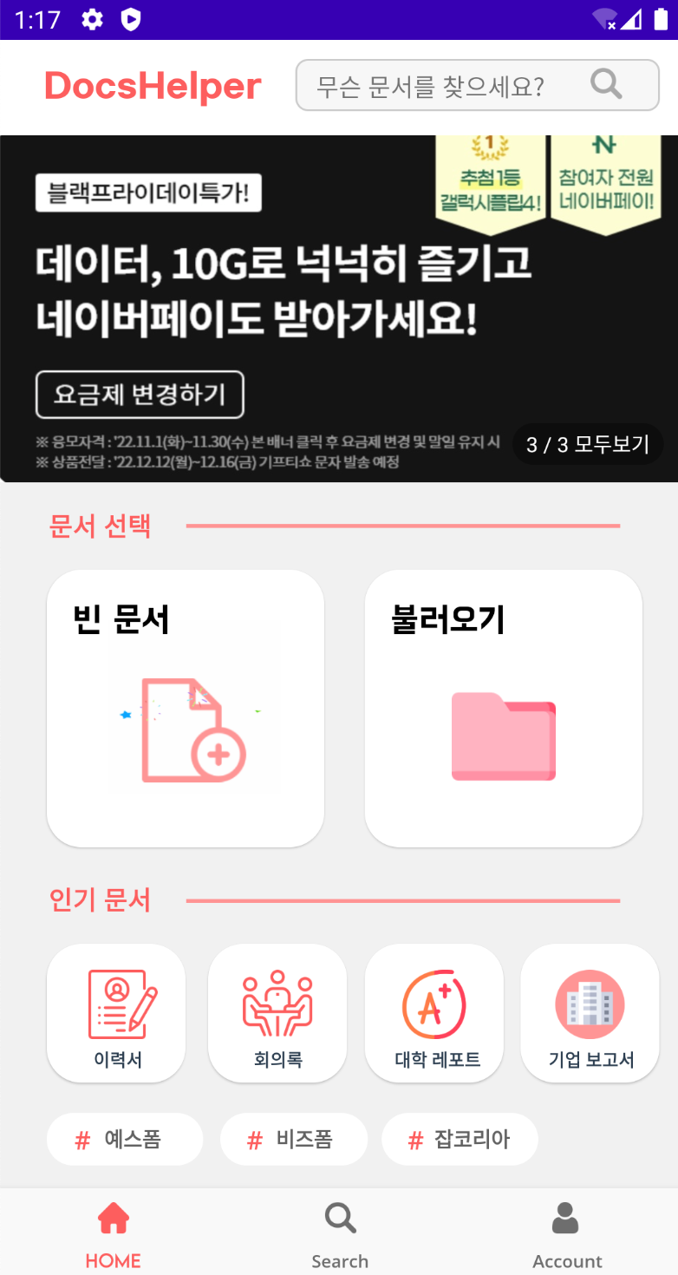
오픈소스 기반 필기체 한글 인식 모듈 개발
02
진행 상황: 안드로이드
배너 광고
문서 작성: 불러오기
문서 작성
: 빈 문서
로그인 및 계정 관리
홈 화면
DB에 저장된 문서

Slide 8
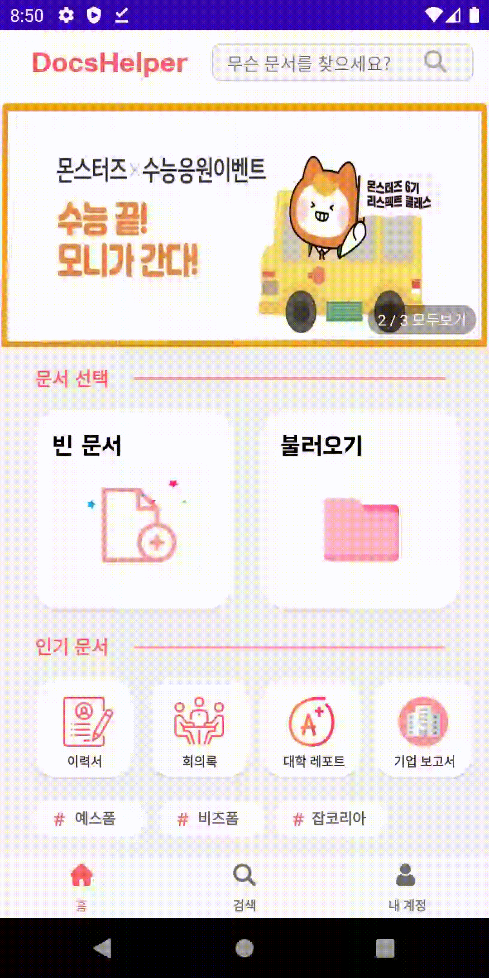
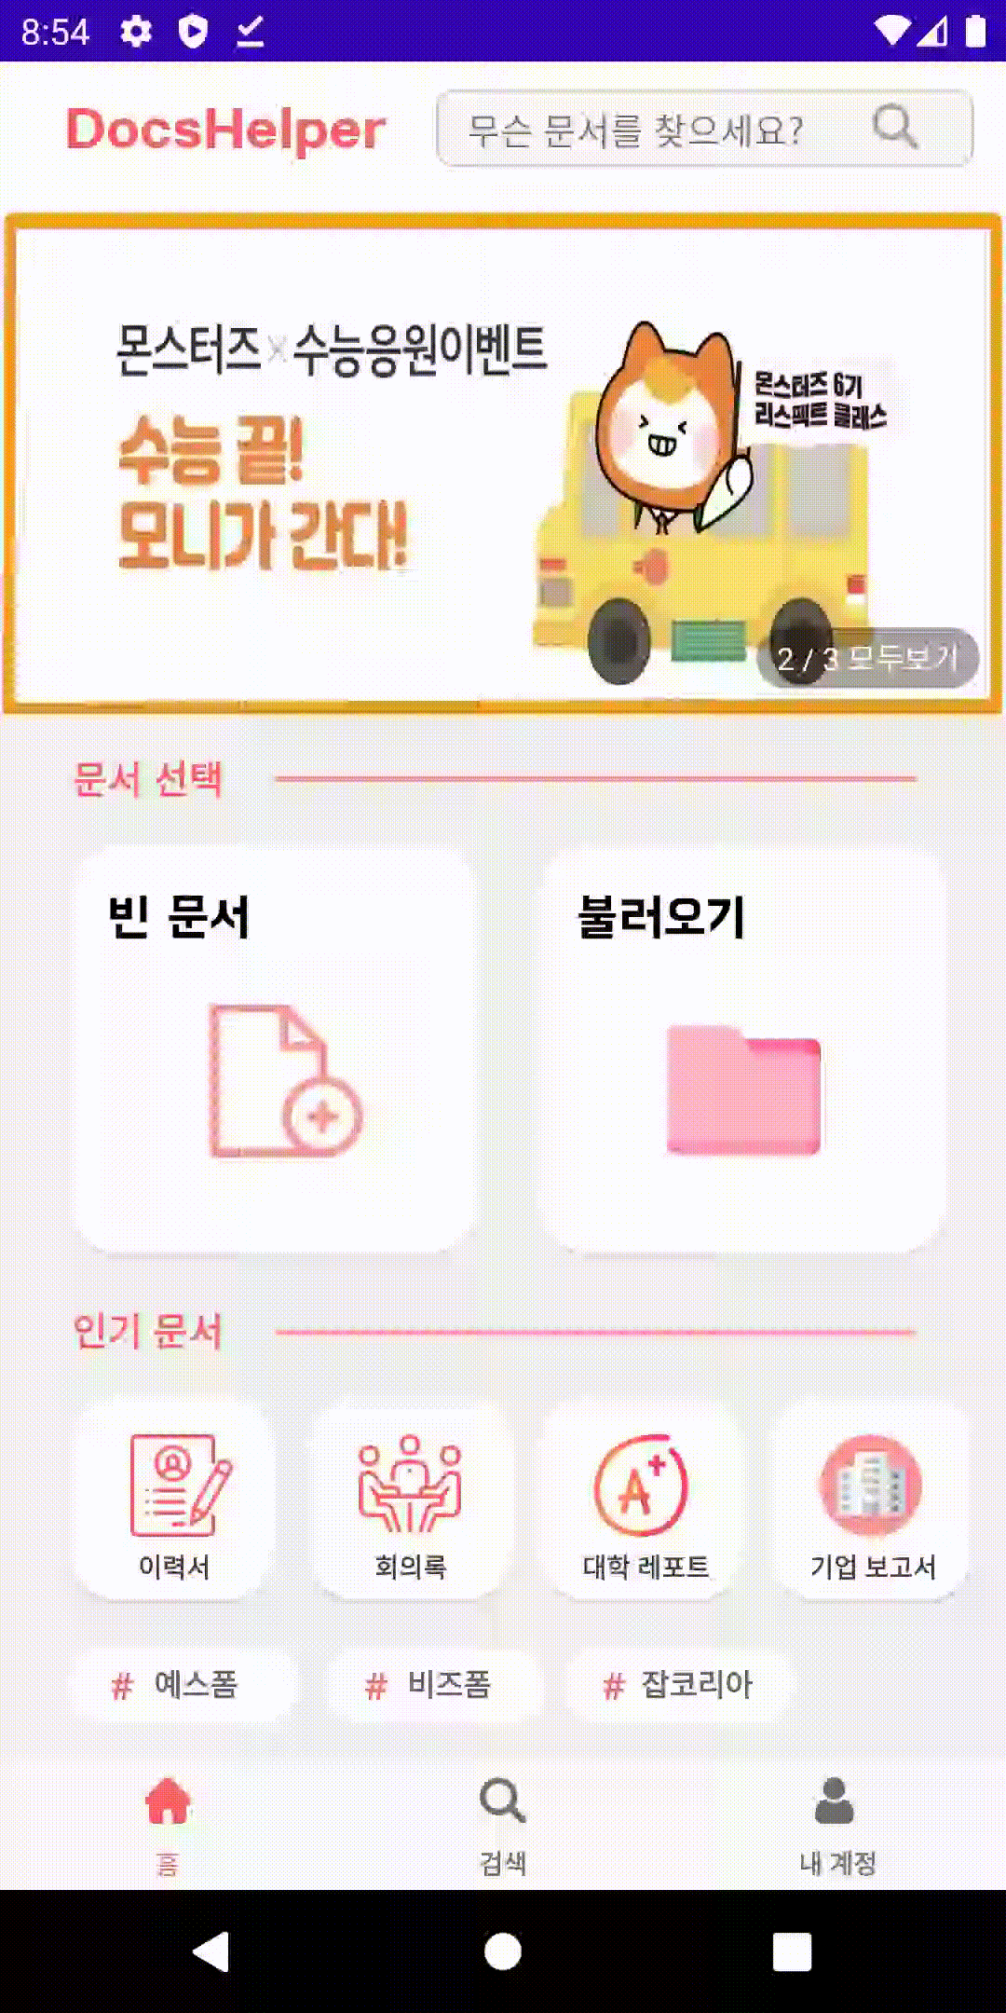
오픈소스 기반 필기체 한글 인식 모듈 개발
02
진행 상황: 안드로이드
문서 작성: 빈 문서
문서 작성: 불러오기
빈 캔버스 위에 문서 작성 가능
손글씨 작성 후 해당 영역을 길게 클릭 시 텍스트 변환
캔버스 배경을 특정 이미지로 설정 가능

Slide 9
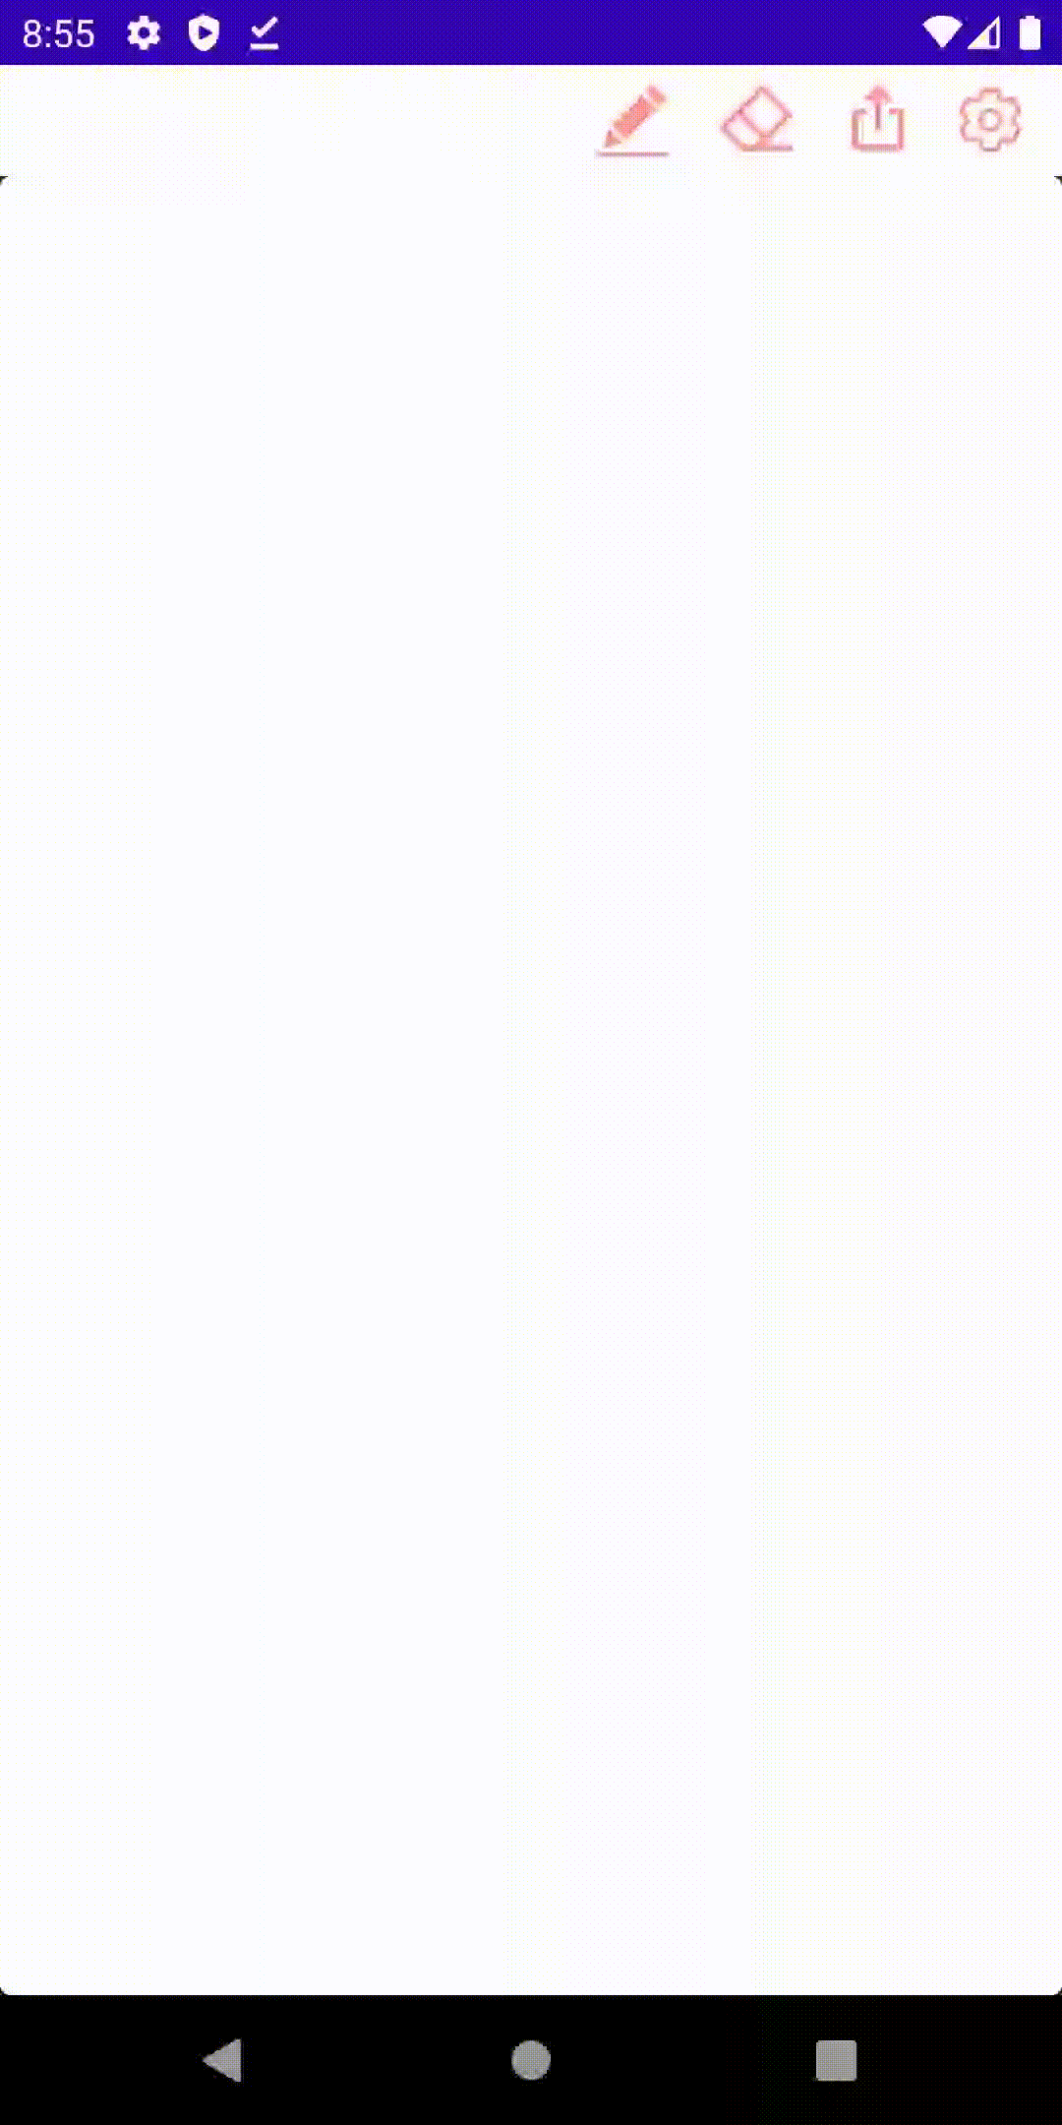
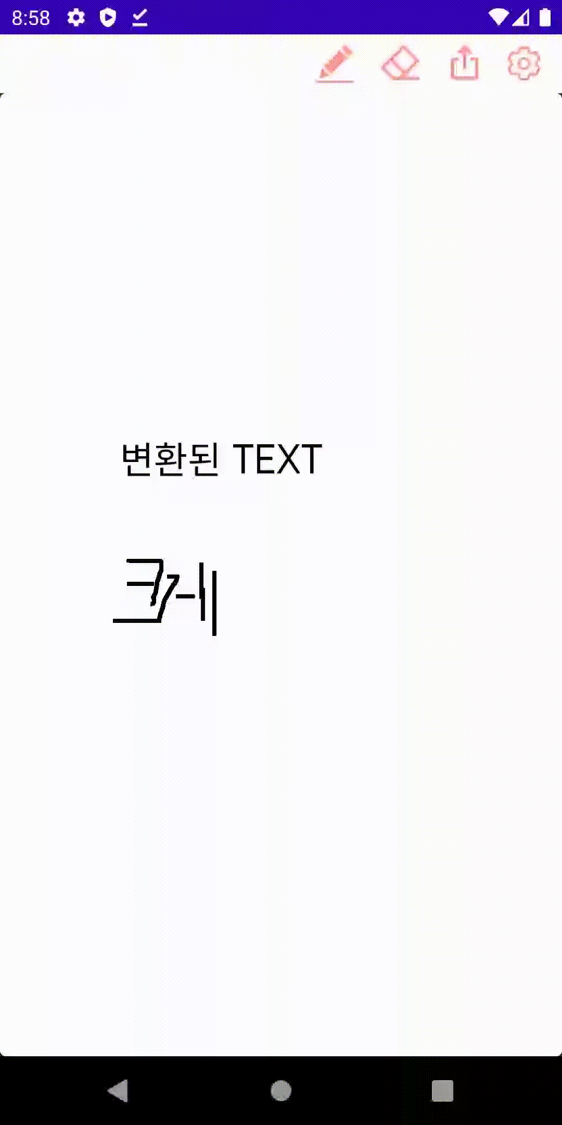
오픈소스 기반 필기체 한글 인식 모듈 개발
02
진행 상황: 안드로이드
펜 색 변경 / 지우기
저장 / 서체 크기 변경
펜 색 변경: 손글씨 작성 펜 색상 검정, 파랑, 빨강 제공
지우기: 지우개 버튼 클릭 시 손글씨 전체 삭제
저장: 내 계정, PDF, 이미지 형식으로 저장 가능
서체 크기 변경: 변환된 텍스트의 크기 변경

Slide 10
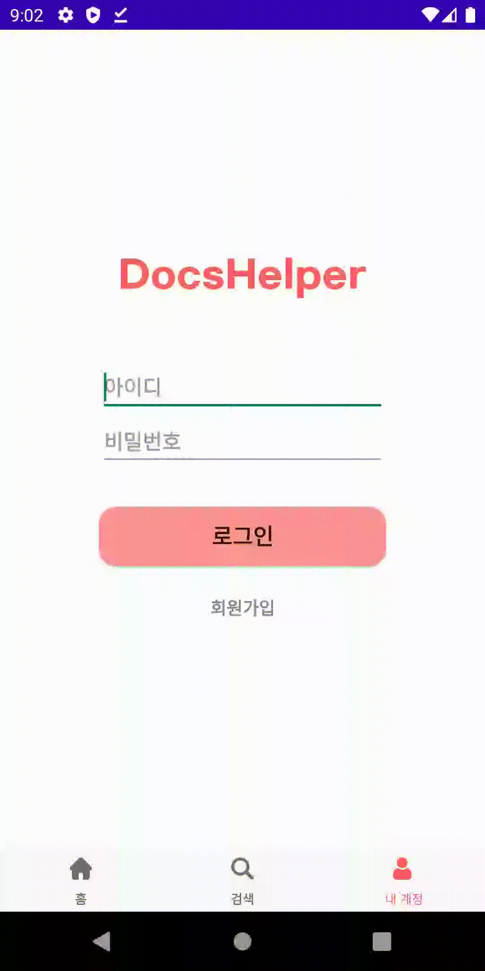
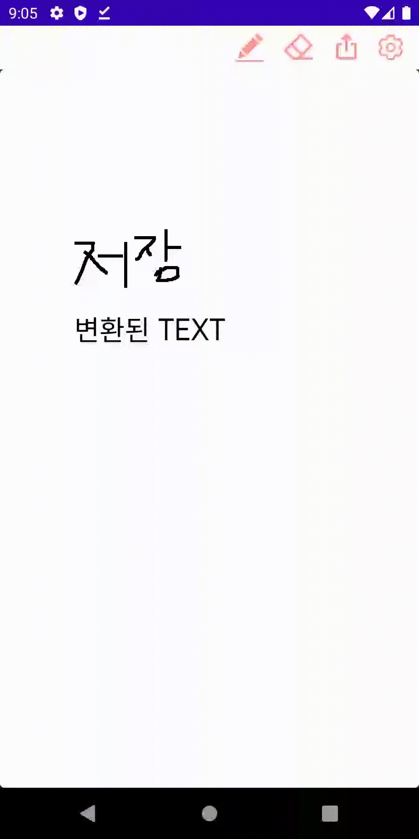
오픈소스 기반 필기체 한글 인식 모듈 개발
02
진행 상황: 안드로이드
로그인
문서 저장
로그인된 이용자는 편집 중인 문서 저장 가능
저장된 문서를 이어서 편집 가능
회원가입, 로그인 기능을 Firebase Auth 기반으로 제작

Slide 11

오픈소스 기반 필기체 한글 인식 모듈 개발
02
진행 상황: 논문
EasyOCR, PaddleOCR: 한글 필기체 인식에 대한 오픈 소스 딥러닝 모델 성능 비교
EasyOCR, PaddleOCR: Performance Comparisons of Deep Learning Models for Korean Handwritten Text

Slide 12


오픈소스 기반 필기체 한글 인식 모듈 개발
02
진행 상황: 논문
VS
EasyOCR
PaddleOCR
Jaided AI가 제시
문자 탐지 → 문자 인식
문자 탐지: CRAFT 사용
문자 인식: CRNN 사용
바이두가 제시
문자 탐지 → Detection Boxes Rectify → 문자 인식
문자 탐지: Differentiable Binarization 기반
문자 인식: SVTR 기반

Slide 13
오픈소스 기반 필기체 한글 인식 모듈 개발
계획 대비 현황
03
🤩

Slide 14
오픈소스 기반 필기체 한글 인식 모듈 개발
03
계획 대비 현황: 기존 계획
9/20 9/27 10/11 10/25 11/1 11/22 12/6
학습 데이터 수집 및 구축
인공지능 모델 설계
인공지능 모델 학습 및 튜닝
인공지능 모델 배포
안드로이드 어플리케이션 제작
및 논문/특허 작성
최종 산출물 등록 및 제출

Slide 15
오픈소스 기반 필기체 한글 인식 모듈 개발
03
계획 대비 현황: 변경 사항
9/20 9/27 10/11 10/25 11/8 11/15 11/24 12/6
학습 데이터 수집 및 구축
인공지능 모델 설계
인공지능 모델 학습 및 튜닝
인공지능 모델 배포 및
안드로이드 어플리케이션 제작
논문/특허 작성
테스트 및 최종 산출물 등록

Slide 16
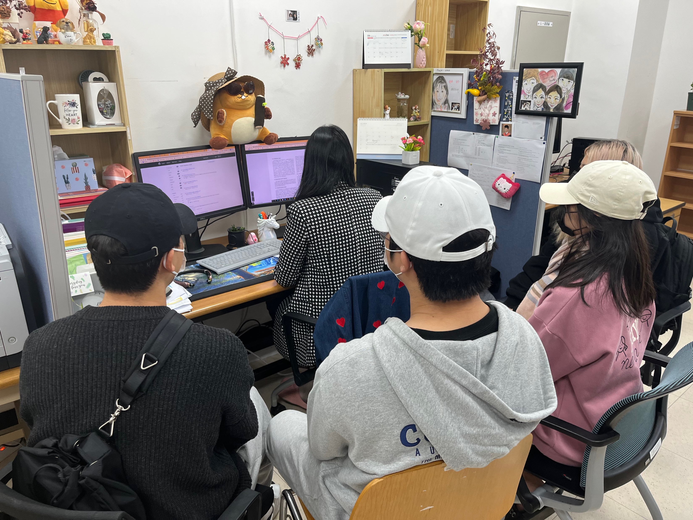
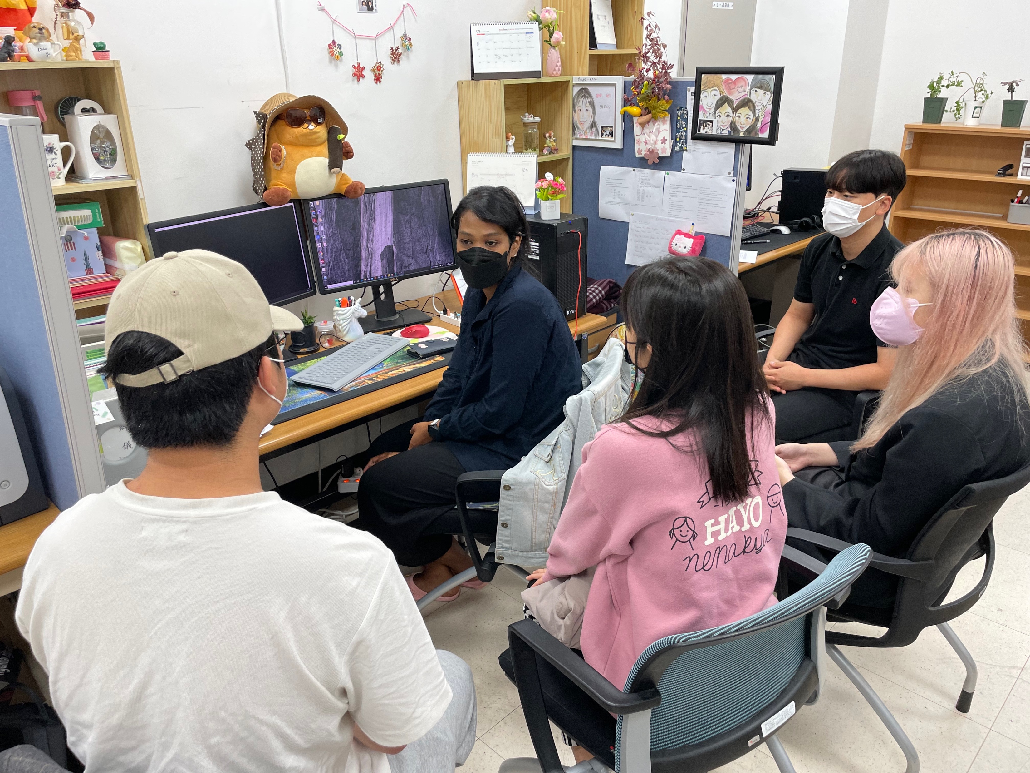
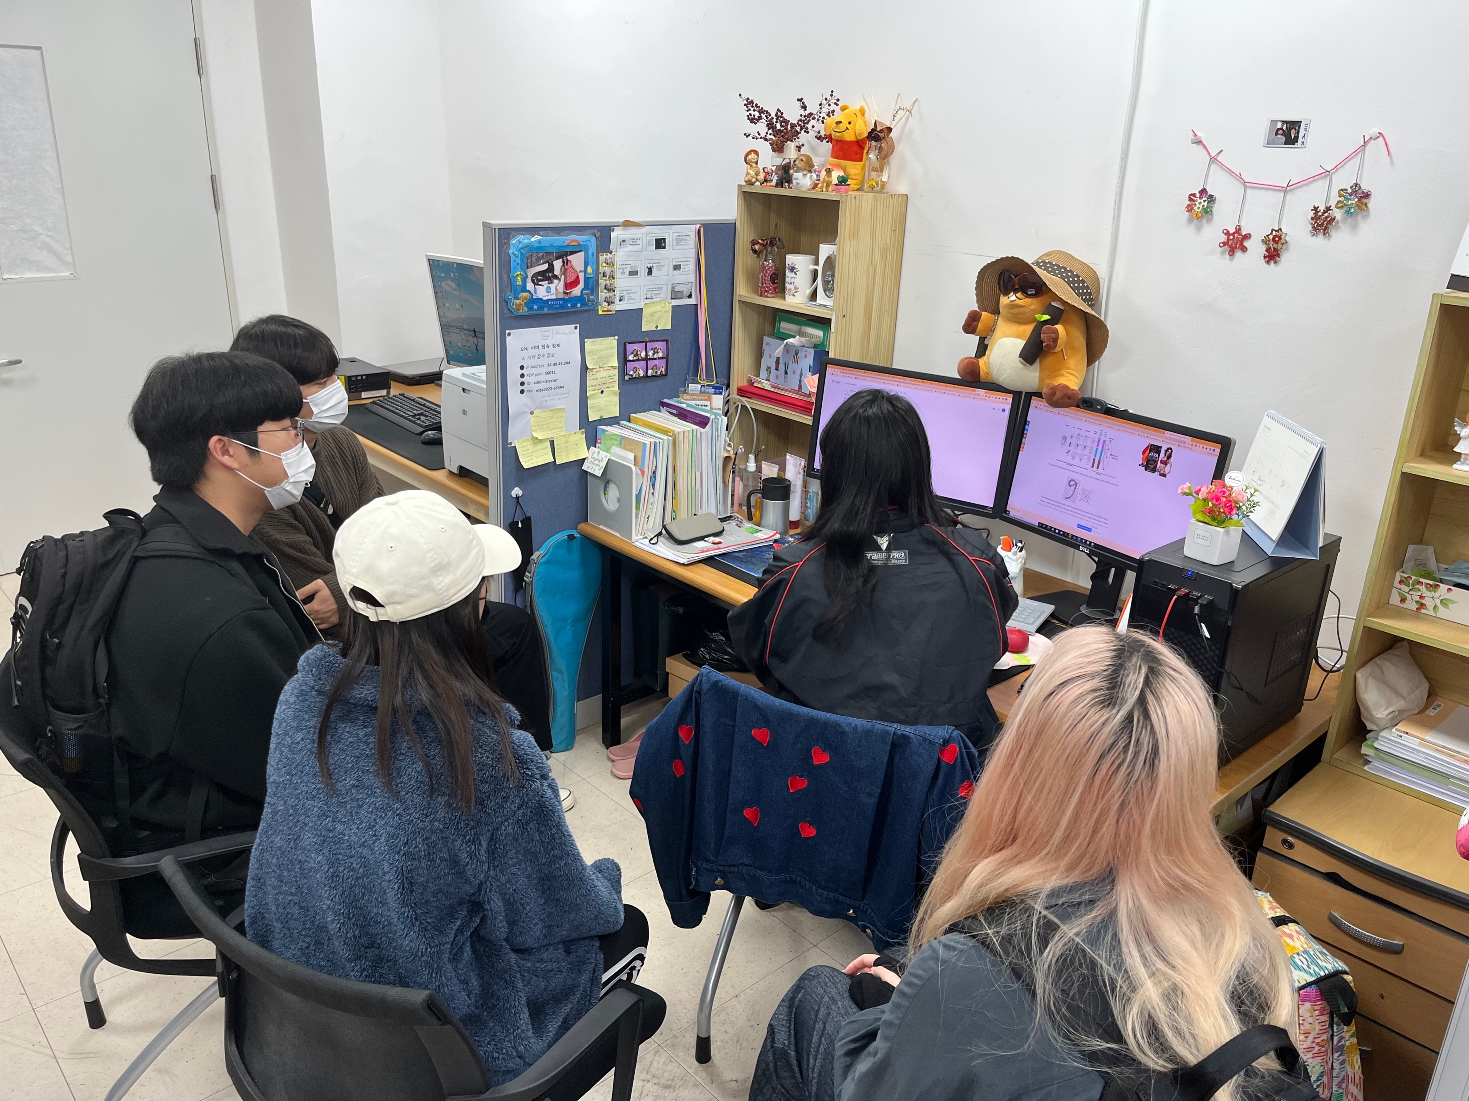
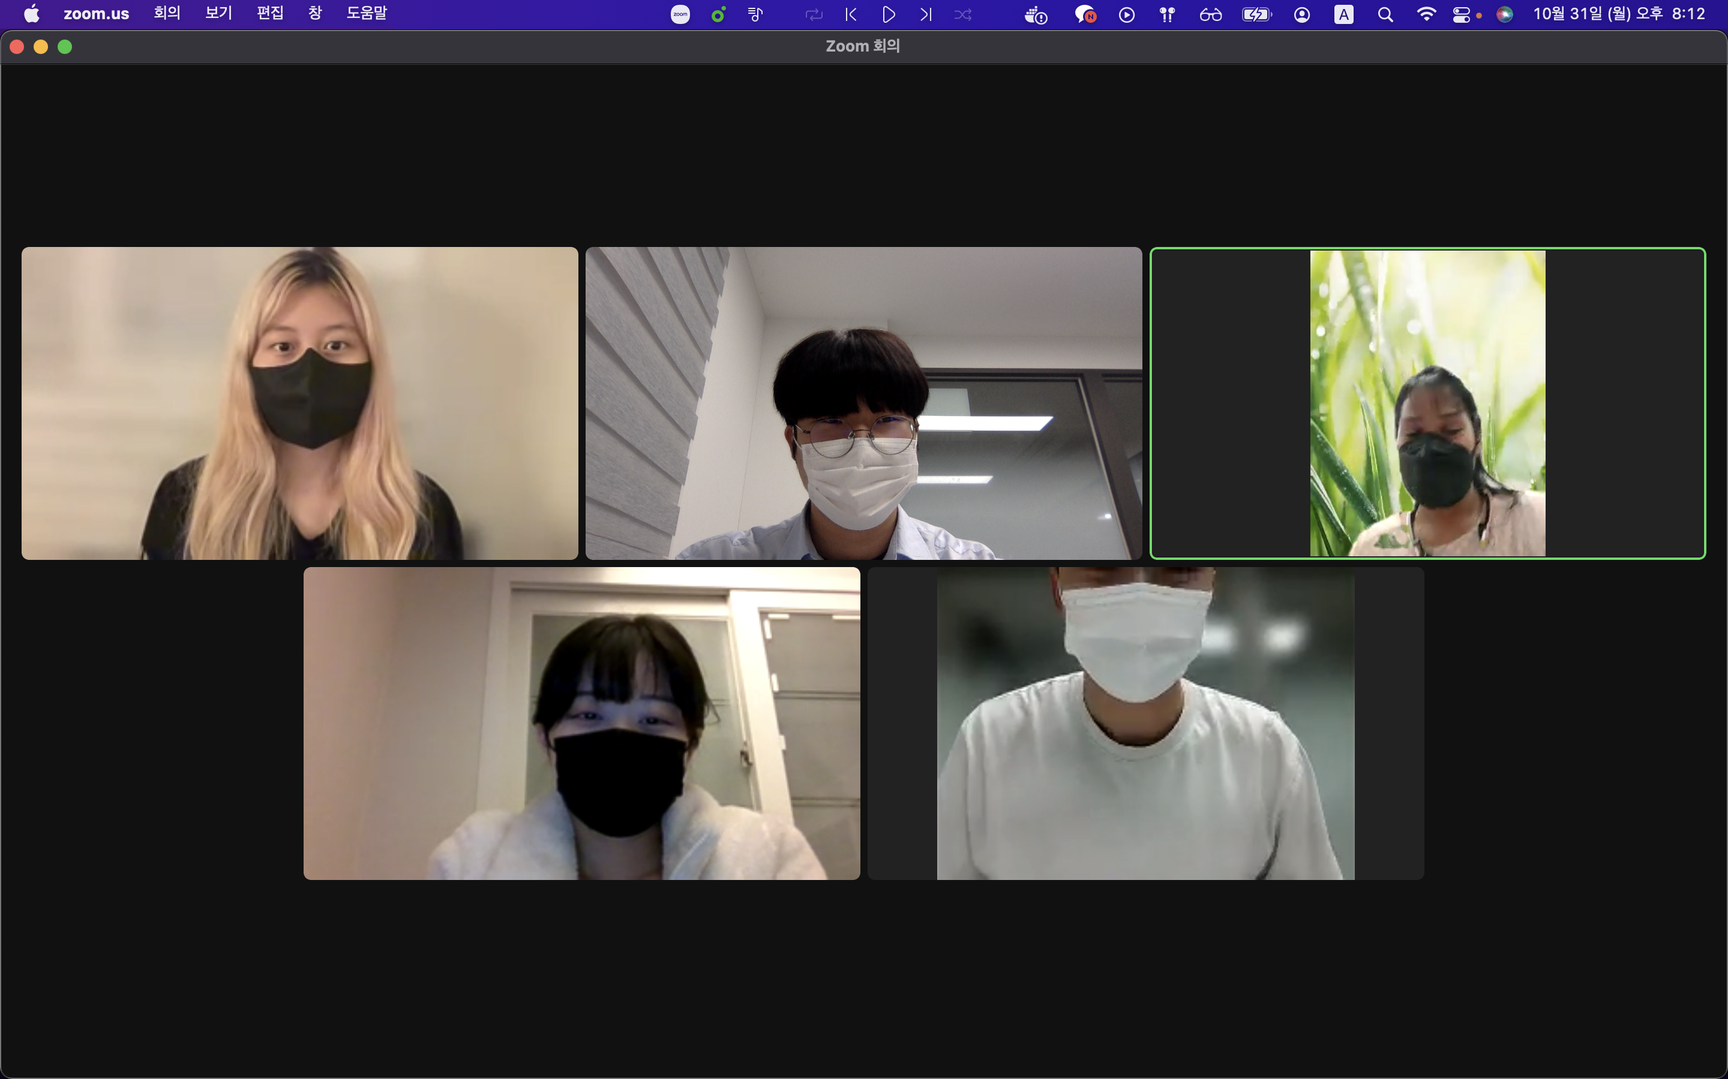
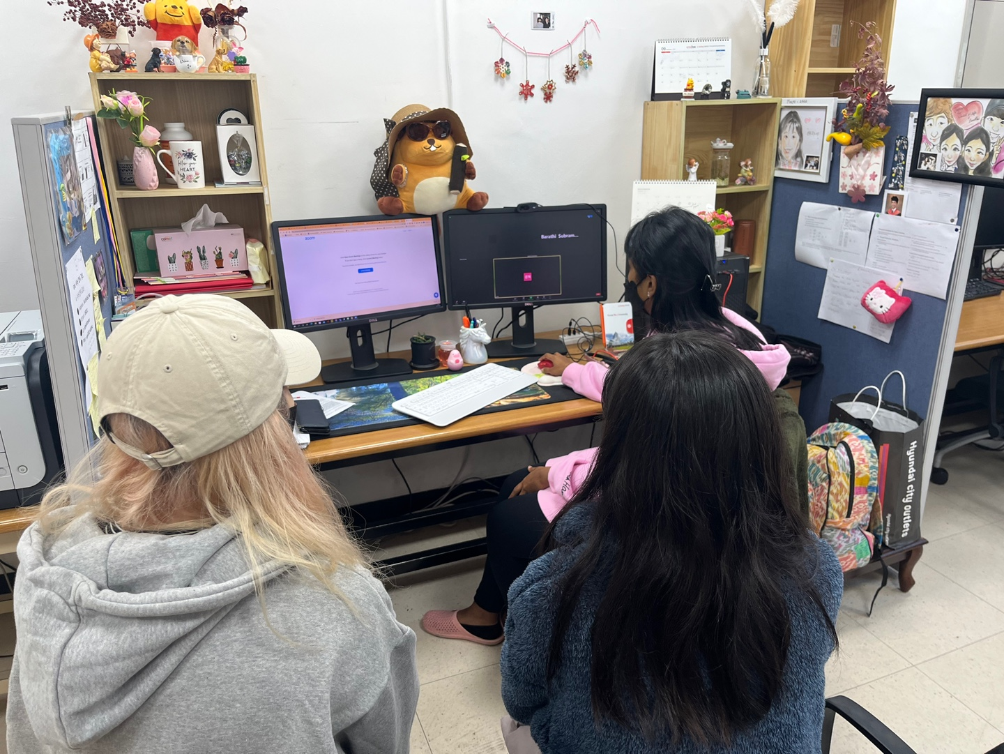
오픈소스 기반 필기체 한글 인식 모듈 개발
03
계획 대비 현황: 멘토 미팅
꾸준한 멘토 미팅(월 10:30) 및 팀 회의

Slide 17
오픈소스 기반 필기체 한글 인식 모듈 개발
향후 계획
04
😎

Slide 18
오픈소스 기반 필기체 한글 인식 모듈 개발
04
향후 계획: 흐름도
11/8 11/15 11/24 11/30 12/6
모델 완성 및 배포
논문 완성 및 제출
안드로이드 모듈 이식
안드로이드/모델 테스트
최종 산출물 등록 및 제출

Slide 19
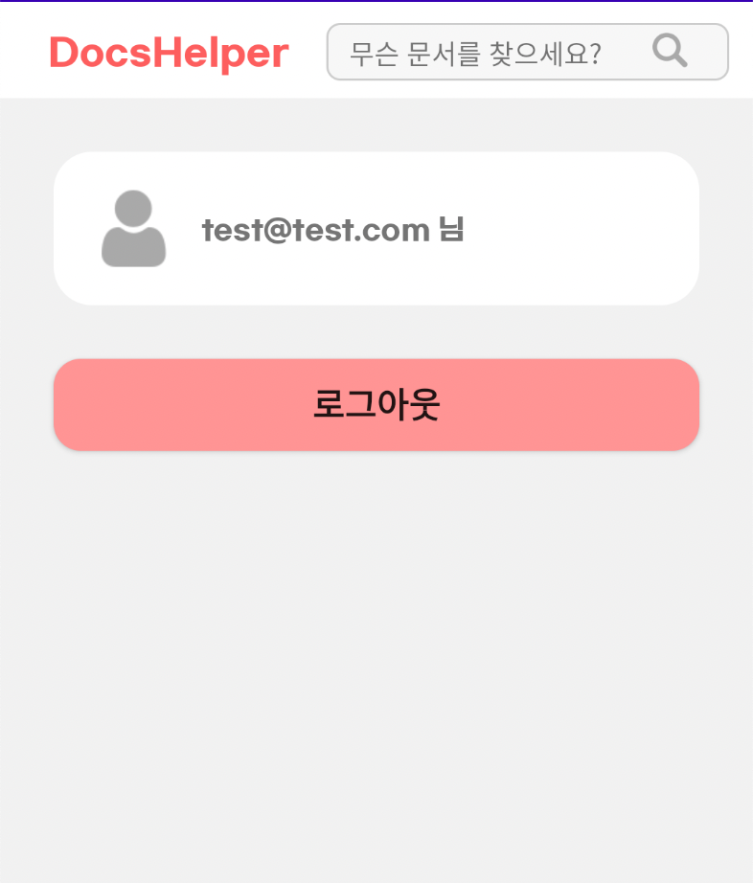
오픈소스 기반 필기체 한글 인식 모듈 개발
04
향후 계획: 비즈니스 모델
배너 광고
프리미엄 회원 기능
Premium
프리미엄 회원 기능을 추가하여
저장 가능 문서 수 증가, PDF 고화질 저장 등의 기능 제공
메인 페이지에 배너 광고를 삽입하여 광고 수익 창출

Slide 20
감사합니다

